Slide 1

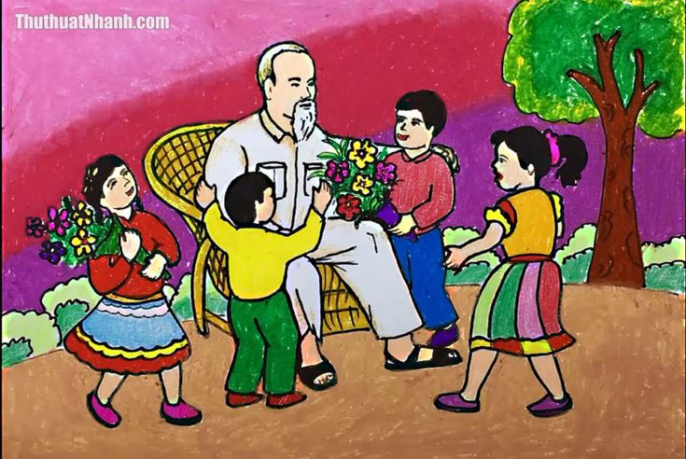
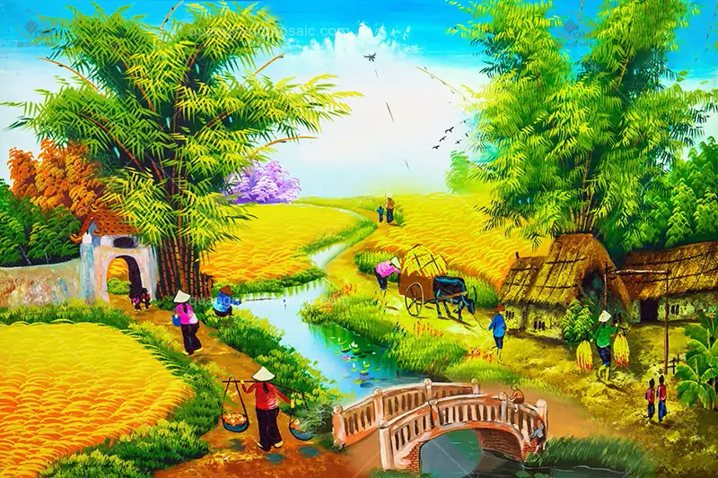

Thời Khoá biểu
Lớp 3C3
Chủ đề: Quê hương-Bác Hồ, Tết thiếu nhi

Slide 2
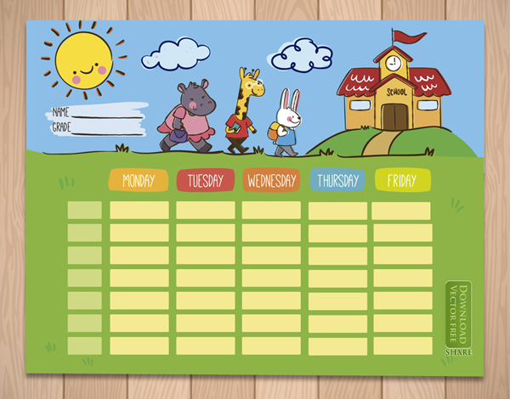
Tuần 1:Lễ hội hoa phượng đỏ
Hoạt động học | (12/05/2025) PT ngôn ngữ Thơ: Ngôi nhà | (13/05/2025) PT nhận thức Tìm hiểu cờ tổ quốc | (14/05/2025) PT thẩm mỹ Dạy KNCH bài: Em mơ gặp Bác Hồ | (15/05/2025) PT thể chất VĐCB: Bật xa – Ném trúng đích nằm ngang | (16/05/2025) PT thẩm mỹ HĐSTEAM Hoạt động EDP Làm cờ tổ quốc (B3,4)
Hoạt động ngoài trời | (12/05/2025) - Quan sát: Máy bay - TCVĐ: Bịt mắt bắt dê - Chơi tự do: Khu góc chợ quê | (13/05/2025) - Quan sát: Ngã tư đường phố - TCVĐ: Mưa to – nhỏ - Chơi tự do: Khu vực giao thông: Bé làm cảnh sát giao thông... | (14/05/2025) - QS: Xe máy - TCVĐ: Ném vòng cổ chai - Chơi tự do: - Chơi tự do: Khu vực thể chất: nhẩy bao bố, chèo thuyền, đá bóng.... | (15/05/2025) - QS: Cây hoa tím - TCVĐ: Rồng rắn lên mây - Chơi tự do: Khu vực thể chất: Ném bóng vào rổ, đánh gôn... | (16/05/2025) - QS: thời tiết TCVĐ: Bật xa-ném trúng đích ngang - Chơi tự do: Khu vực giao thông: Đi theo tín hiệu, đi đúng làn đường...
Hoạt động chiều | (12/05/2025) Lập kế hoạch làm cờ tổ quốc (E1) Vẽ thiết kế lá cờ tổ quốc | (13/05/2025) Xem video trò chuyện với trẻ về cờ tổ quốc(E1) | (14/05/2025) Xem video về quy trình làm cờ tổ quốc(E2) Chuẩn bị đồ dùng làm lá cờ tổ quốc | (15/05/2025) Xem videoclip, tranh ảnh, trò chuyện vềmột số danh lam thắng cảnh: (Đình Kinh Giao, Nhà hát lớn, tượng nữ tướng Lê Chân, Bãi biển Đồ sơn, Cát Bà,…) | (16/05/2025) - Xem video, tranh ảnh về một số hiện tượng: Hạn hán, - Nêu gương cuối tuần - Phát phiếu bé ngoan.

Slide 3

Tuần 2:Bác Hồ-Tết thiếu nhi
Hoạt động học | (19/05/2024) PT thể chất VĐCB: Bò theo hướng thẳng- tung và bắt bóng với cô | (20/05/2025) PT nhận thức Gộp, tách hai nhóm đối tượng và đếm trong phạm vi 5 | (21/05/2025) PT thẩm mỹ Dạy KNVĐ bộ gõ cơ thể bài: Em mơ gặp Bác Hồ | (22/05/2025) PT ngôn ngữ Truyện: Khen các cháu | (23/05/2025) PT TCKNXH Tôn trọng sụ khác biệt về đặc điểm cơ thể, hình dáng bên ngoài của bản han và người kháckể cả người khuyết tật, người khác màu da, màu tóc
Hoạt động ngoài trời | (19/05/2025) - QS: Thời tiết - TCVĐ: Bịt mắt bắt dê - Chơi tự do: - Chơi tự do: Khu vực cát nước: Đong đo nước, rót nước vào chai... | (20/05/2025) - QS: Cây khế - TCVĐ: Ném vòng cổ chai - Chơi tự do: Khu vực cát nước: Dòng chảy, vẽ tranh cát... | (21/05/2025) - QS: Xe máy - TCVĐ: Bịt mắt bắt dê - Chơi tự do: Khu vực thể chất: Ném bóng vào rổ, đánh gôn... | (22/05/2025) - QS: Cây xoài - TCVĐ: Xi bô khoai. - Chơi tự do: Khu vực thể chất: ném boling, ném vòng cổ chai... | (23/05/2025) - QS: Cây cau cảnh - TCVĐ: Rồng rắn lên mây - Chơi tự do: Khu vực thể chất: Chơi đong đo nước, vẽ tranh cát, tô tượng...
Hoạt động chiều | (19/05/2025) Xem video, trò chuyện về quyền được vui chơi giải trí, được bình đẳng về cơ hội tham gia các hoạt động văn hóa, nghệ thuật, thể thao, du lịch phù hợp với độ tuổi | (20/05/2025) - Quan sát, xem video tranh ảnh về đất đá, cát sỏi - Làm quen truyện: Khen các cháu | (21/05/2025) Xem video trời giông, sét, lốc, trò chuyện về tác hại, cách ứng phó khi trời giông, sét, lốc | (22/05/2025) - Cho trẻ xem tranh, gọi tên các đồ vật, con vật có tên gần giống nhau:Chai- tai, cá- rá..... - Ôn thơ : Ngôi nhà | (23/05/2025) - Trò chuyện, xem tranh ảnh về ngày tết thiếu nhi 1-6 - Nêu gương cuối tuần - Phát phiếu bé ngoan.

